Slide 1
Tu vida rota trae
Palabras: Thomas O. Chisholm / Música: Lloyd O. Sanderson Los Derechos De Autor © 1935, Renovado 1963 por L. O. Sanderson, Leon B. Sanderson, Dueño. Todos Los Derechos Reservados.Utilizado Por Permiso.

Slide 2
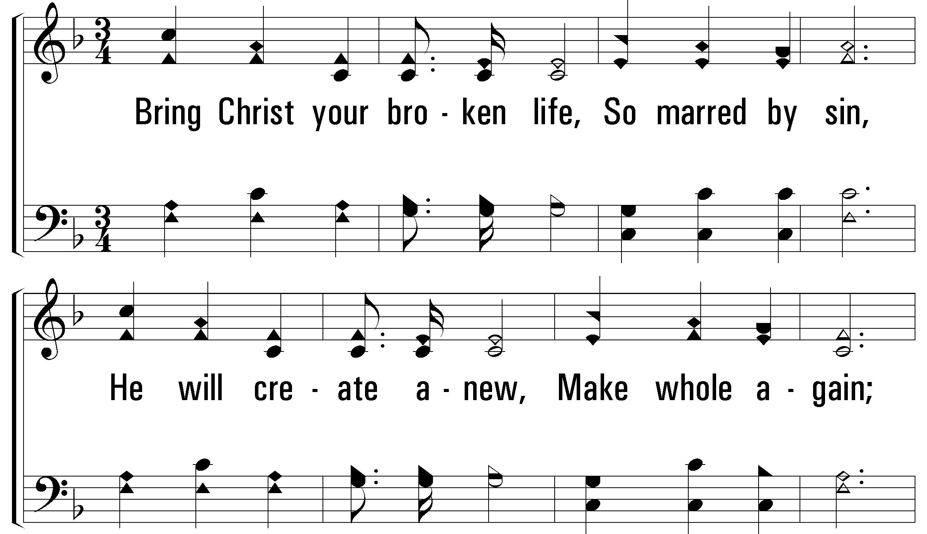
Tu vi - da ro - ta trae Que a - rrui - nó el mal.
Dios la re - no - va - rá; Te sa - na - rá.
Notes:
2400x1800x067/pftl-067-001.png

Slide 3
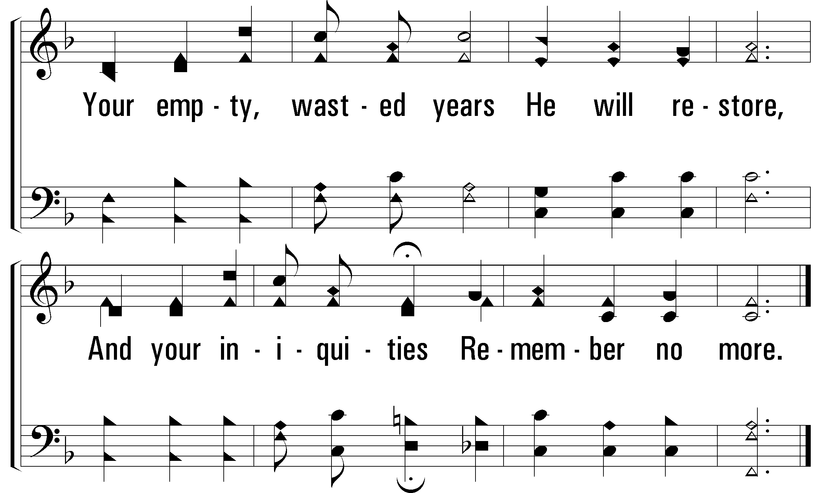
A - ños de va - ni - dad Res - tau - ra - rá
Y de tu i - ni - qui - dad No se a - cor - da - rá.
Notes:
2400x1800x067/pftl-067-002.png

Slide 4
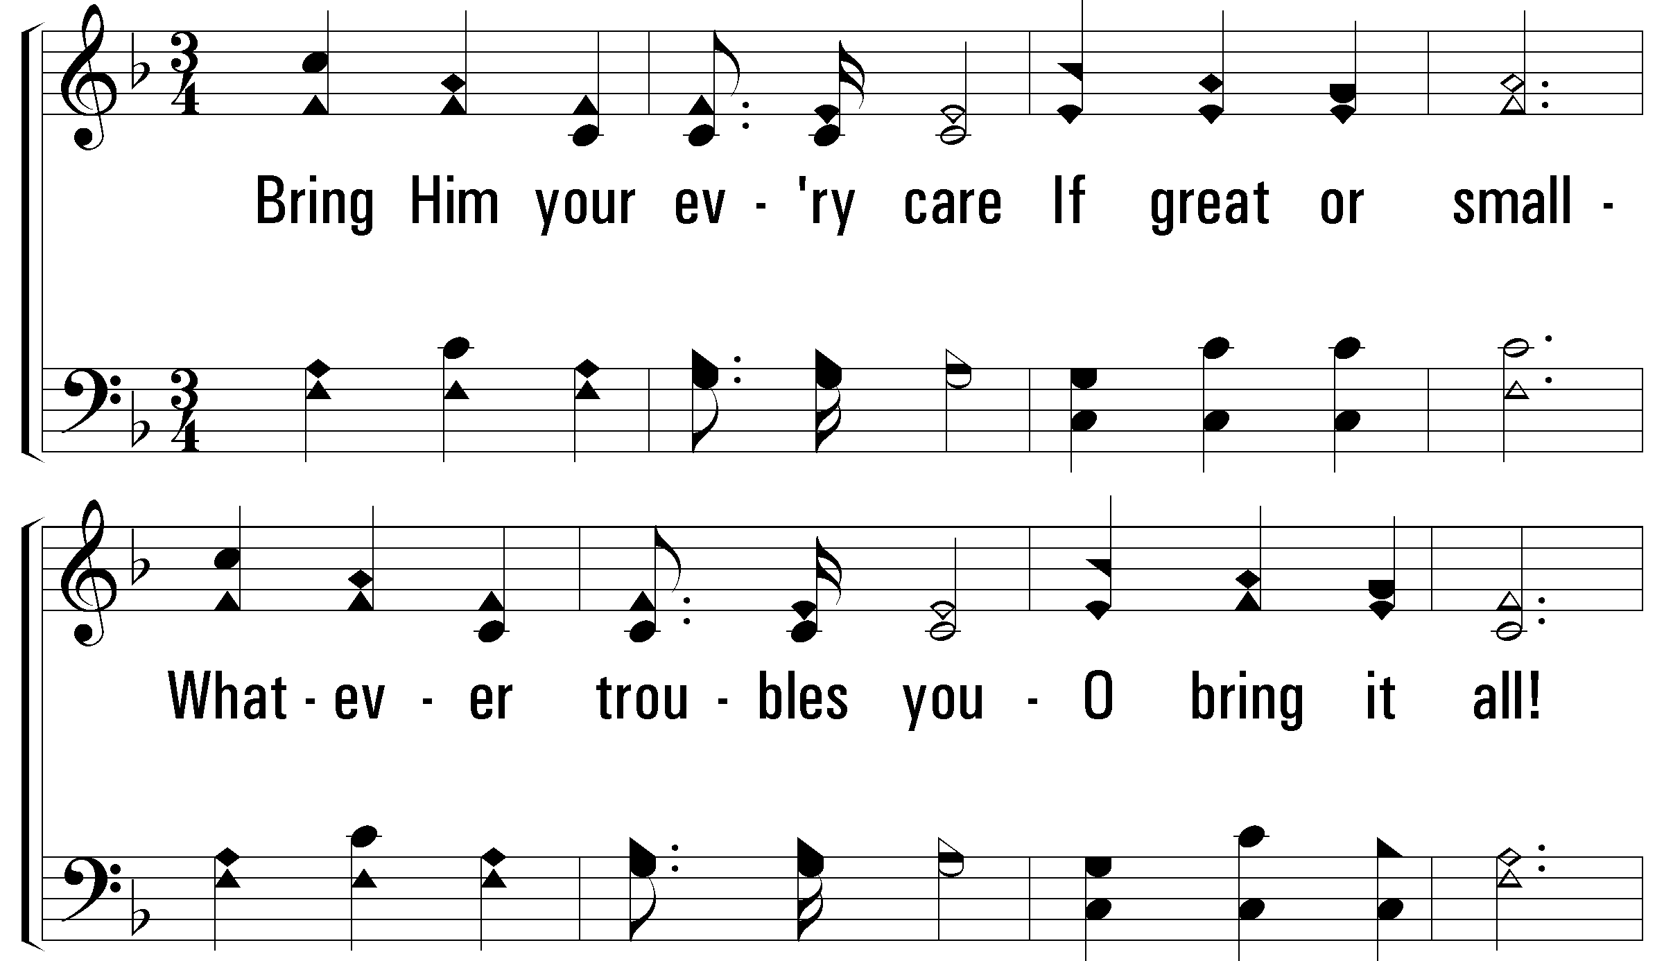
Tráe - le to - do tu a - fán, To - da an - sie - dad;
Pe - que - ño o gran - de sea, Tráe - se - lo ya.
Notes:
2400x1800x067/pftl-067-003.png

Slide 5
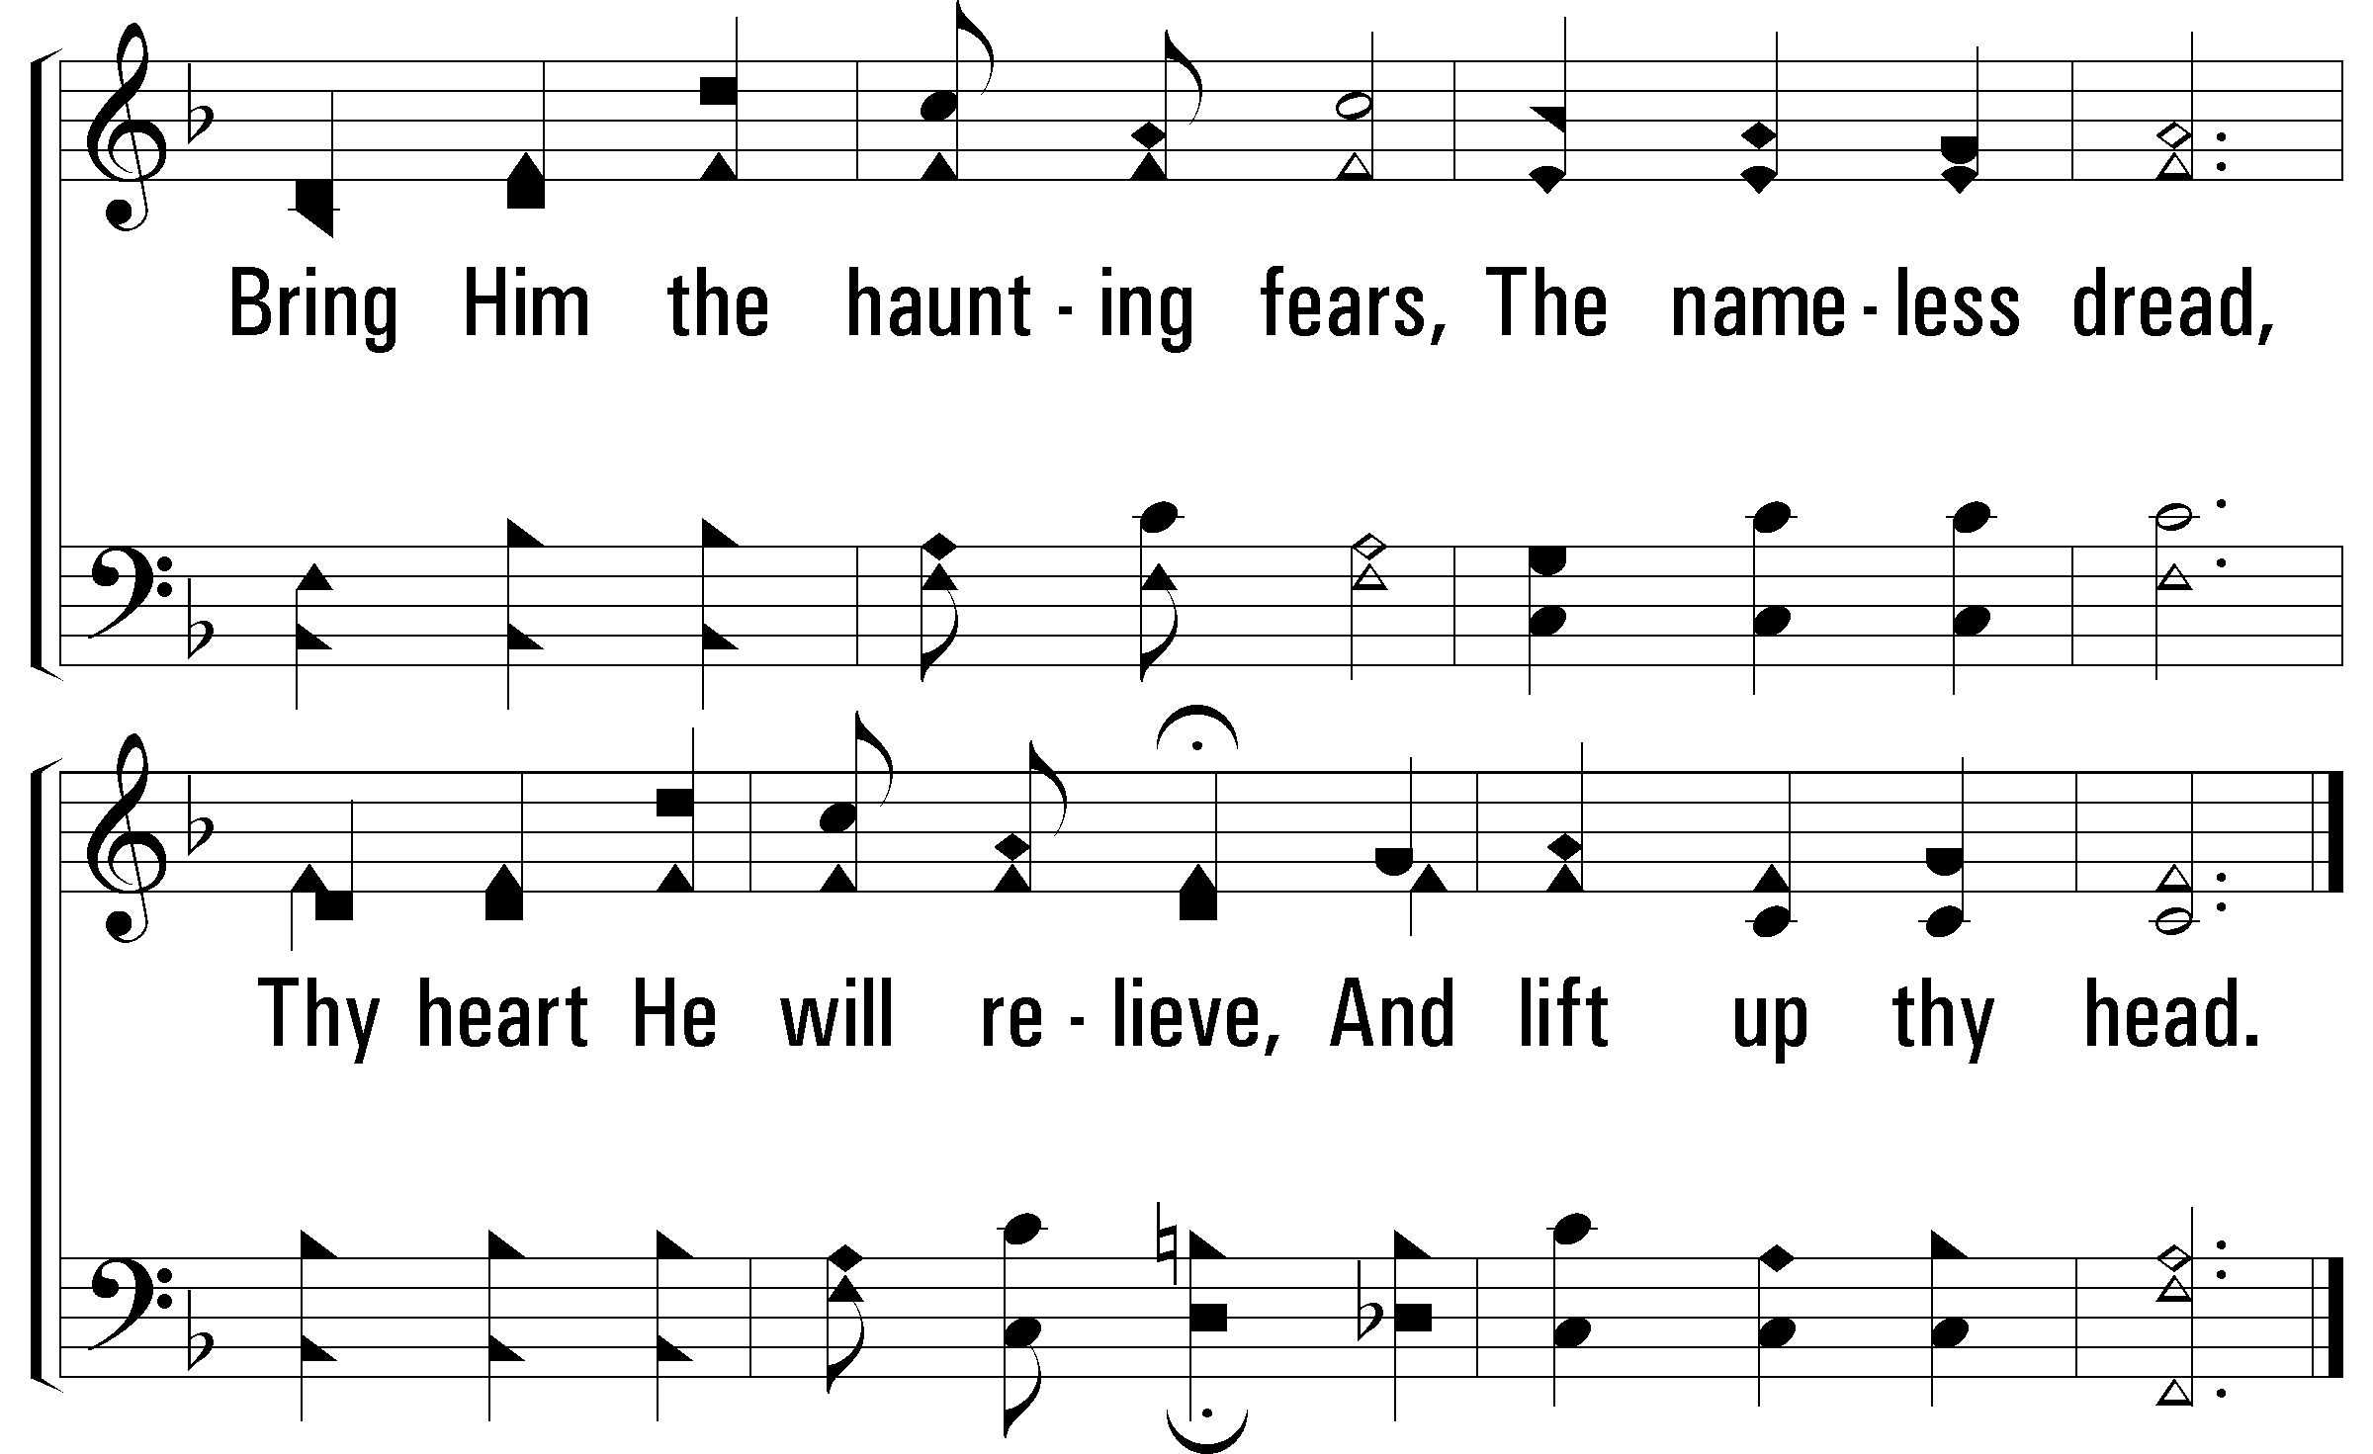
Tráe - le to - da in - quie - tud, To - do te - mor.
Tu men - te a - li - via - rá El Con - so - la - dor.
Notes:
2400x1800x067/pftl-067-004.png

Slide 6
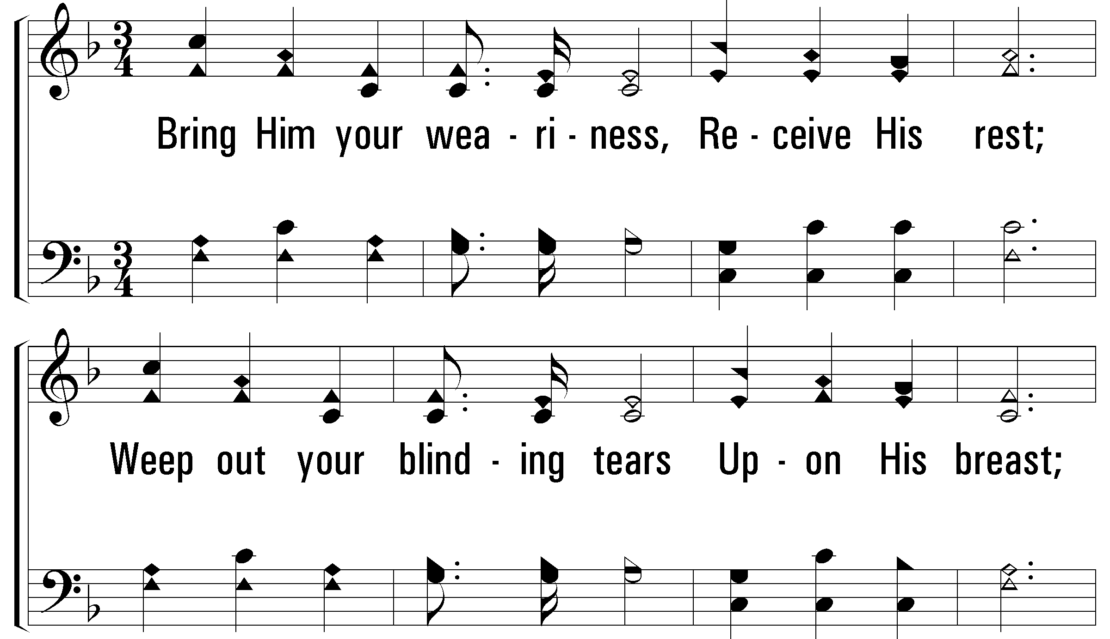
Ven, si a - go - ta - do es - tás; Des - can - so Él da.
Tráe - le tus lá - gri - mas; Re - ci - be paz.
Notes:
2400x1800x067/pftl-067-005.png

Slide 7
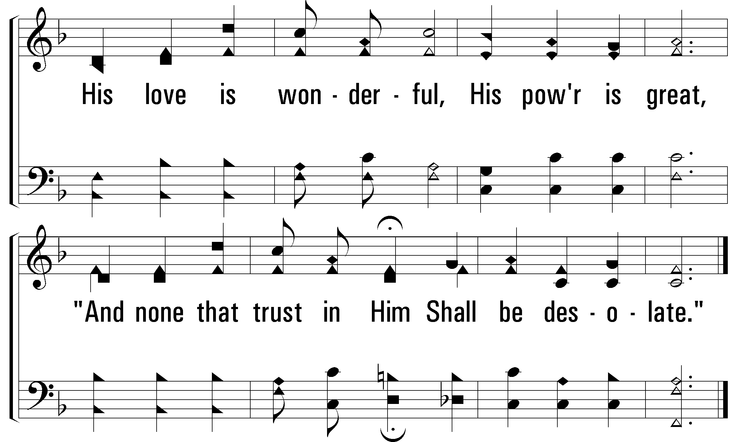
Gran - dio - sos son Su a - mor Y po - tes - tad.
“Na - die, con - fian - do en Él, Se con - de - na - rá”.
Notes:
2400x1800x067/pftl-067-006.png

Slide 8
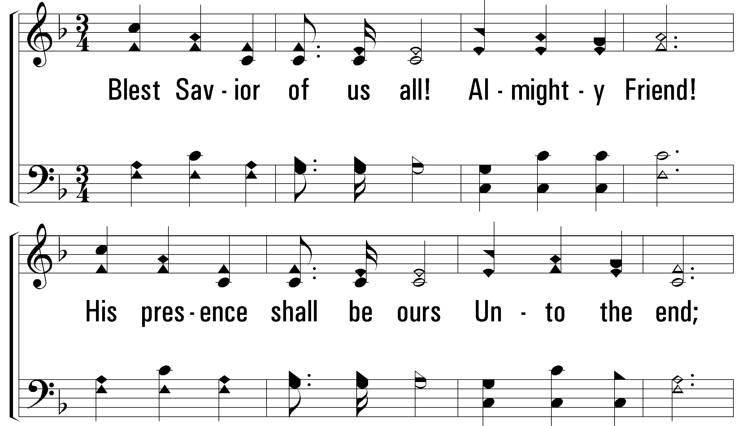
Ben - di - to Sal - va - dor, A - mi - go leal:
A nues - tro la - do es - tás Has - ta el fi - nal.
Notes:
2400x1800x067/pftl-067-007.png

Slide 9
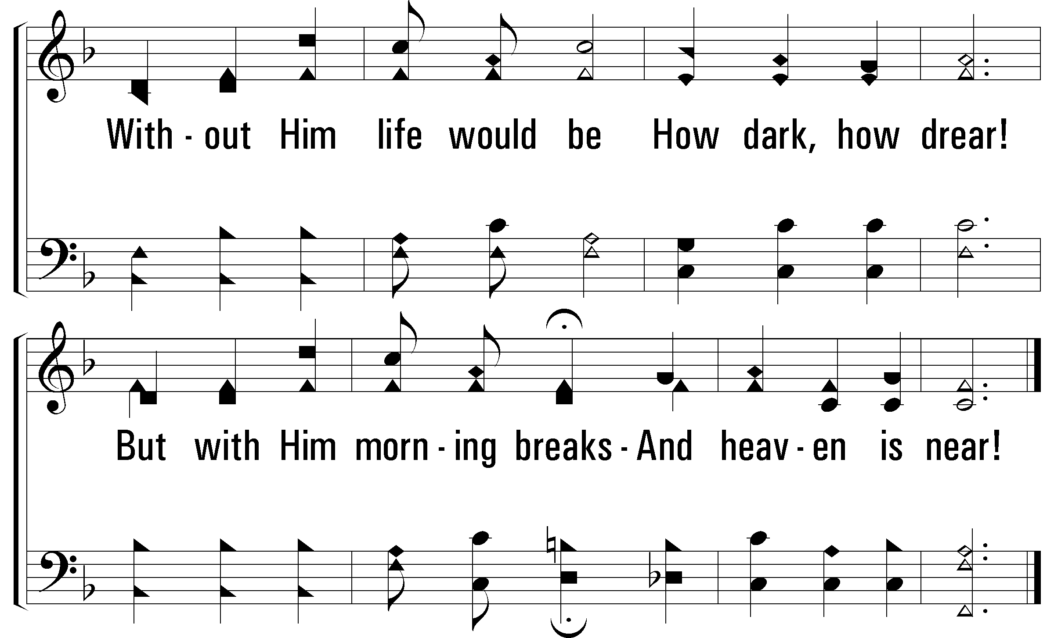
¡O, qué tris - te vi - vir Se - ría sin Él!
¡Mas con Él cer - ca es - tá El a - ma - ne - cer!
Notes:
2400x1800x067/pftl-067-008.png

